Slide 1
Detecção de Comunidades
Ricardo Prudêncio

Slide 2
Link Mining - Tarefas
Ranking de Nós
Classificação de Nós
Detecção de Grupos
Resolução de Entidades
Relacionadas a Objetos
Relacionadas a Arestas
Predição de Links
Descoberta de Sub-Grafos
Classificação de Grafos
Modelos Geradores
Relacionadas a Grafos

Slide 3
Introdução
Grupos coesos ou comunidades são estruturas comuns em redes sociais
Comunidade
Subconjuntos de vértices com ligações fortes dentro do grupo e ligações fracas fora do grupo
Grupos formados por afinidade ou por interesses comuns

Slide 4
Introdução
Relacionamento forte intra-grupo
Relacionamento fraco inter-grupo

Slide 5
Introdução
Formação de grupos por difusão
Relacionamentos em comum
Crescimento rápido, longevidade baixa

Slide 6
Introdução
Formação de grupos por não-difusão
Interesses ou fatores externos comuns
Crescimento lento, longevidade alta

Slide 7
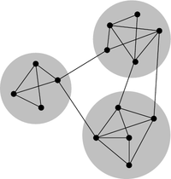
Introdução
Uma vez formados os grupos, como identificá-los de forma automática?
Técnicas de detecção de comunidades

Slide 8
Detecção de grupos - Aplicações
Visualização de dados relacionais
E.g., Touchgraph
Segmentação de mercado
E.g., redes de telefonia
Identificação de grupos funcionais de proteínas e genes

Slide 9
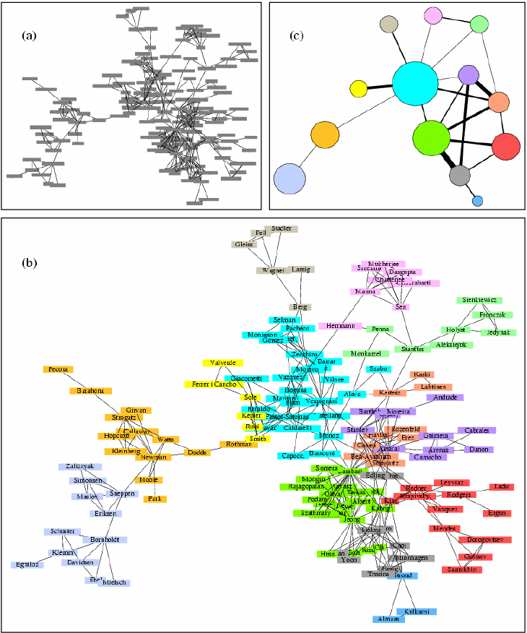
Detecção de grupos - Aplicações
Visualização de redes com grande número de nós
Transformação
Nós = grupos
Arestas = relacionamentos inter-grupo

Slide 10
Detecção de Comunidades
Métodos Tradicionais - Clustering Hierárquico
Baseado na similaridade entre vértices
E.g., pesos por vizinhos em comum, número de caminhos,...
Agrupa os vértices de acordo com maiores similaridades
Estrutura de comunidades resultante pode ser representada por uma árvore ou dendograma

Slide 11
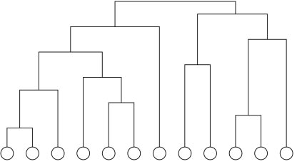
Detecção de Comunidades
Dendograma

Slide 12
Algoritmos Hierárquicos Aglomerativos
Passo 1: Inicie alocando cada nó em um cluster diferente;
Passo 2: Selecionar o par de clusters mais similares entre si e os agrupe em um cluster mais geral;
Passo 3: Repita o passo 2 até a verificação de um critério de parada
e.g., até que todos os nós sejam agrupados em um único cluster

Slide 13
Algoritmos Hierárquicos Aglomerativos
Algoritmos variam conforme a maneira de medir similaridade entre dois clusters
Single-Link: definida como a máxima similaridade entre os membros dos clusters
Complete-Link: definida como a mínima similaridade entre os membros dos clusters
Average-Link: definida como a média da similaridade entre os membros dos clusters

Slide 14
Detecção de Comunidade
Métodos Tradicionais
Possuem resultados razoáveis
Falha
Vértices periféricos ficam fora da comunidade a qual deveriam pertencer

Slide 15
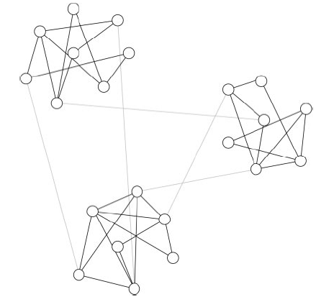
Método de Girvan-Newman
Usa índices de centralidade para encontrar fronteiras entre as comunidade

Slide 16
Método de Girvan-Newman
Adaptação da intermediação para arestas
Mede a frequência com que uma dada aresta aparece no menor caminho entre dois nós quaisquer
Potencial para conectar comunidades diferentes
Eliminar arestas de alta intermediação pode ter o efeito de desconectar a rede

Slide 17
Método de Girvan-Newman
Algoritmo
Calcula-se o grau de intermediação de cada aresta da rede
Remove-se a aresta com maior grau de intermediação
Verifica-se a formação de grupos desconectados
Calcula-se o grau de intermediação de todas as arestas afetadas pela remoção
Volta para o passo 2 até que não reste nenhuma aresta

Slide 18
Método de Girvan-Newman
G2
G1
Dendograma
G1
G2

Slide 19
Método de Girvan-Newman - Experimentos
Zachary’s Karate Club
Rede de amizade
Clube que foi divido após disputa entre o administrador e instrutor
Notes:
Administrador – 1
Instrutor - 34

Slide 20
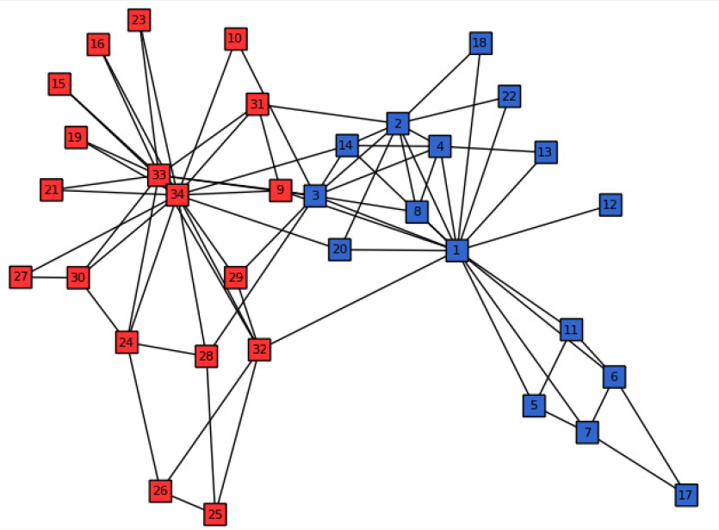
Método de Girvan-Newman - Experimentos

Slide 21
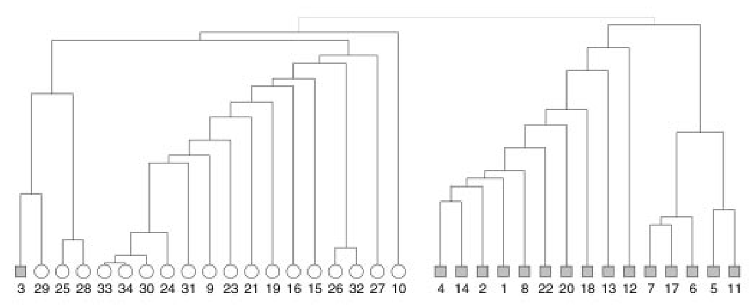
Método de Girvan-Newman - Experimentos
Dendograma gerado

Slide 22
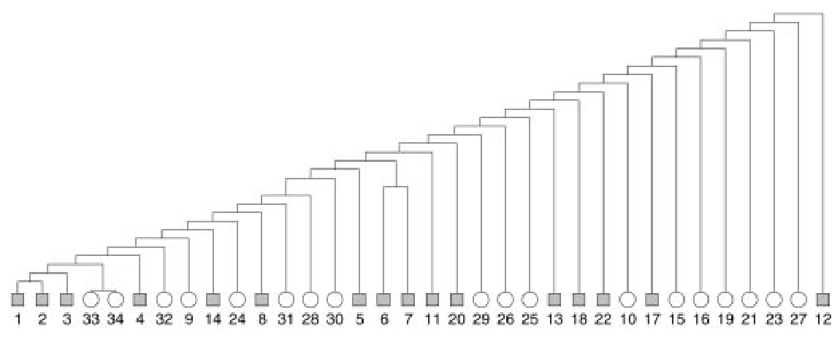
Método de Girvan-Newman - Experimentos
Dendograma gerado a partir do método tradicional

Slide 23
Método de Girvan-Newman
Critério de parada: qual o número ideal de grupos?
Ou seja: quando parar de eliminar arestas
Para cada nível do dendograma calcular a modularidade da rede

Slide 24
Método de Girvan-Newman
Modularidade:
Dada uma estrutura de K comunidades
Defina uma matriz E de tamanho K x K
e(i,j) corresponde a fração de arestas que ligam nós do grupo (i) aos nós do grupo (j)

Slide 25
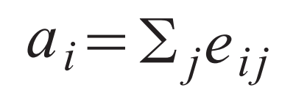
Método de Girvan-Newman
Modularidade:
Conectividade intra-cluster
Conectividade inter-cluster

Slide 26
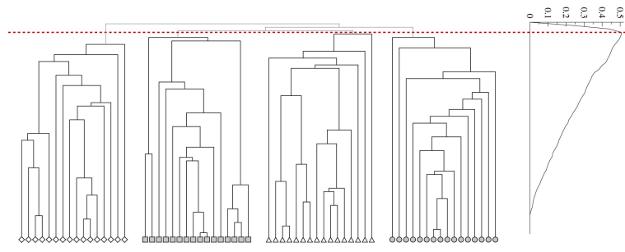
Método de Girvan-Newman

Slide 27
Método de Girvan-Newman
Observação: Resultados variam dependendo da aplicação da medida de centralidade de arestas
(a) Shortest path
(b) Ramdom walk
(c) Shortest path – sem recálculo

Slide 28
Método de Girvan-Newman
(a)
(b)
(c)

Slide 29
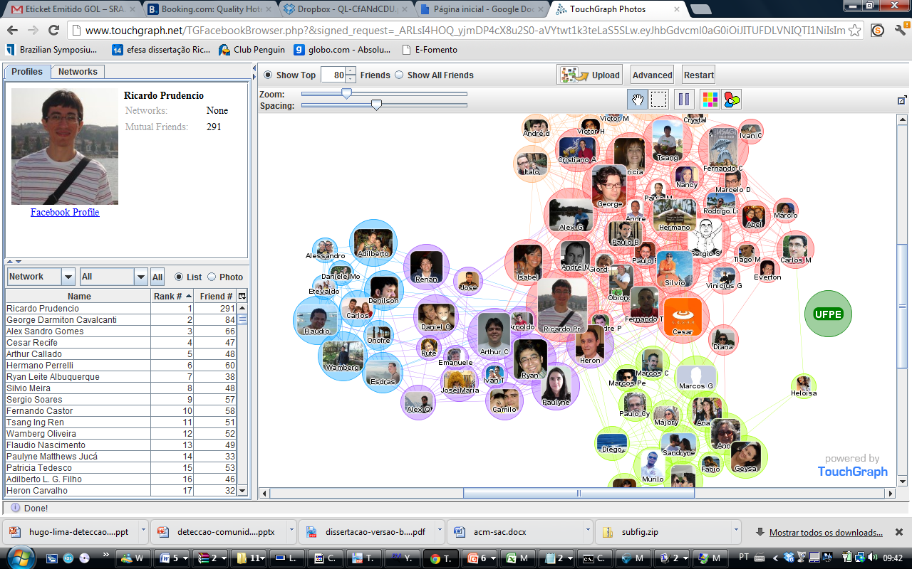
Aplicação - TouchGraph

Slide 30
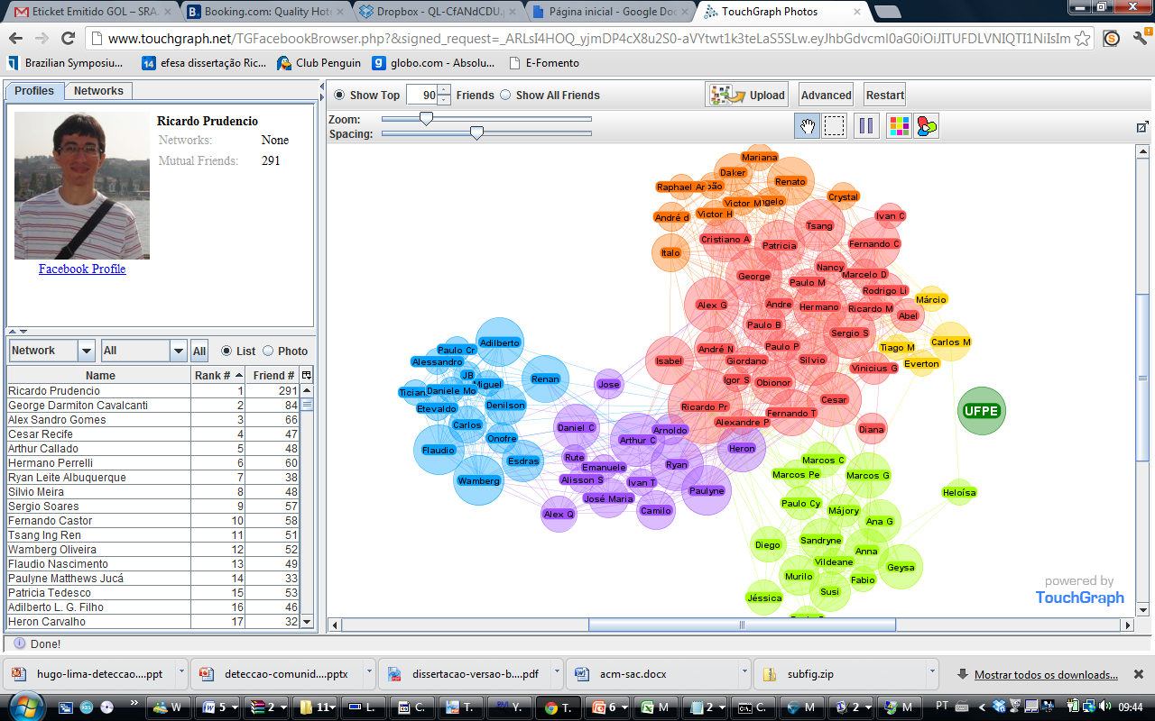
Aplicação - TouchGraph

Slide 31
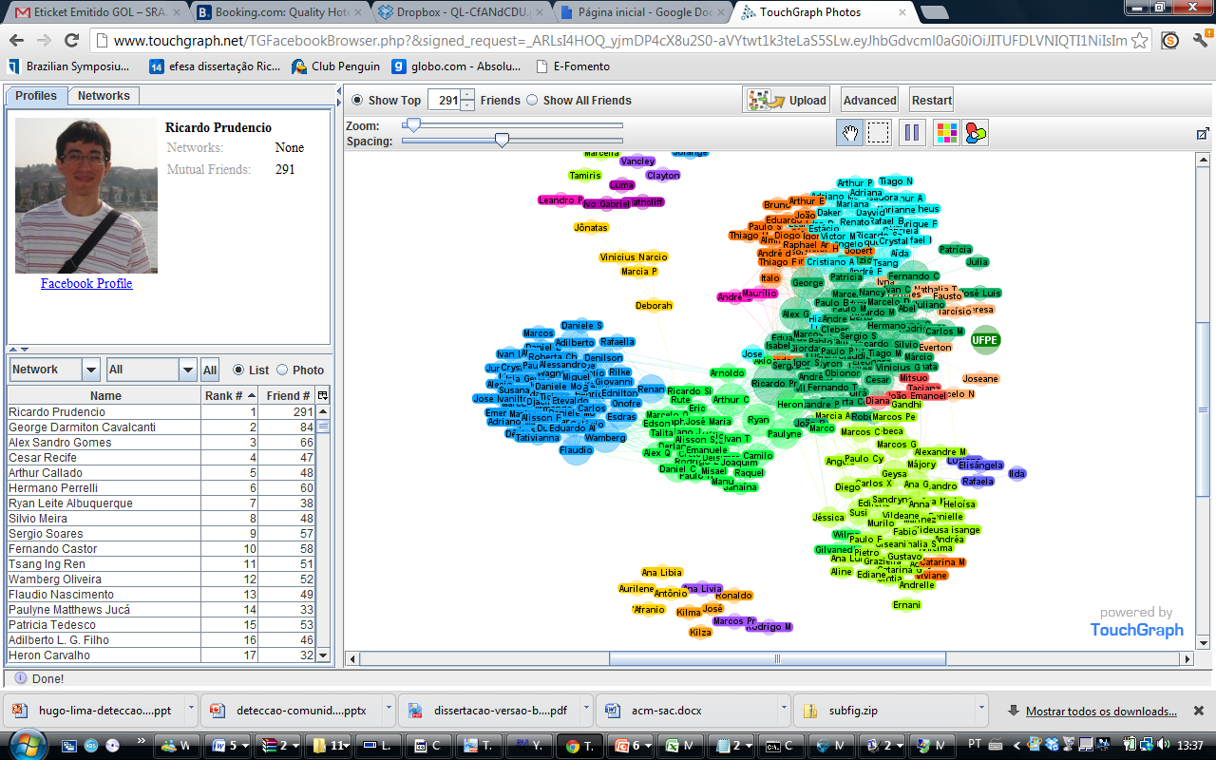
Aplicação - TouchGraph

Slide 32
Conclusão
Diversidade de métodos
Técnicas hierárquicas divisivas e aglomerativas
Particionamento de grafos
Otimização da modularidade
Greedy search, têmpera simulada, algoritmos genéticos,...
Otimização multi-objetivo
...

Slide 33
Referências
M. Girvan and M. E. J. Newman, Community structure in social and biological networks PNAS 2002 99 (12) 7821-7826
S. Fortunato, Community detection in graphs, Physics Report, 2010

